Slide 1
Ferramenta Prática
SLIDE CAPA
Cristiano Carvalho

Slide 2
KNIME
SLIDE PARA SEPARAR CAPÍTULO/ TÓPICO

Slide 3

KNIME
Criado em 2004, a Universidade de Constança, Alemanha Livre (open source) Baixa curva de aprendizado
SLIDE PARA TÓPICOS

Slide 4
KNIME
Uma das poucas ferramentas que tem mecanismos de Text Mining eficientes
Aplicações reais: não é meramente educativa. Se você não for o analista, pode ser o profissional que vai desenvolver o fluxo para o analista.
SLIDE PARA TÓPICOS

Slide 5
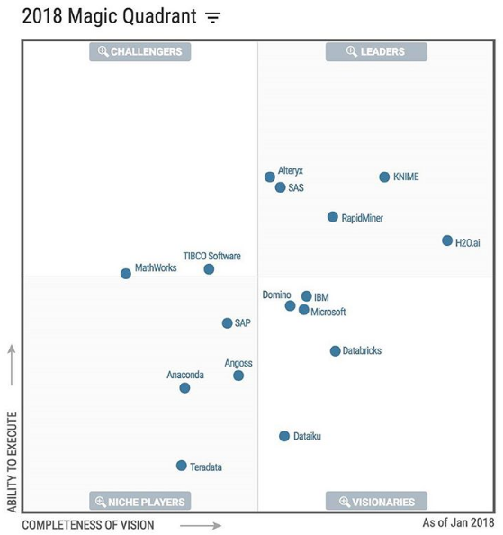
Líder entre plataformas de #DataScience e #MachineLearning !⠀
SLIDE PARA IMAGENS
OBS: FOTO CENTRALIZADA
Link

Slide 6
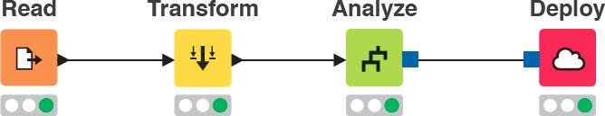
Fluxos Ágeis
Análise de dados ágil com workflows Componentes modulares facilitam a criação, modificação e manutenção dos fluxos de análise
SLIDE PARA TEXTO CORRIDO
OBS: NÃO É ACONSELHÁVEL COLOCAR MUITO TEXTO NOS SLIDES

Slide 7
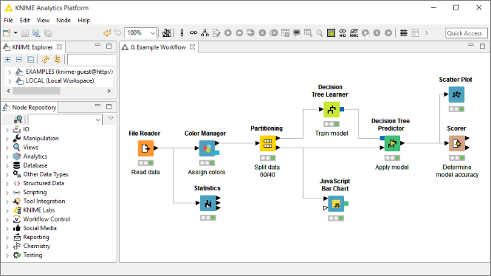
SLIDE PARA TEXTO CORRIDO
OBS: NÃO É ACONSELHÁVEL COLOCAR MUITO TEXTO NOS SLIDES

Slide 8
Programadores?
Requer o mínimo de programação (embora programadores possam construir módulos personalizados, incluindo outras linguagens como R, Python, Java) Opções de importação/exportação de dados e conexões com outros sistemas
SLIDE PARA TEXTO CORRIDO
OBS: NÃO É ACONSELHÁVEL COLOCAR MUITO TEXTO NOS SLIDES

Slide 9
Referências
KNIME - 2018 Gartner Magic Quadrant Market Leader
https://www.forestgt.com.au/latest-news/2018/3/2/knime-2018-gartner-magic-quadrant-market-leader
SLIDE PARA TÓPICOS

Slide 10
SLIDE DE ENCERRAMENTO

